Slide 1
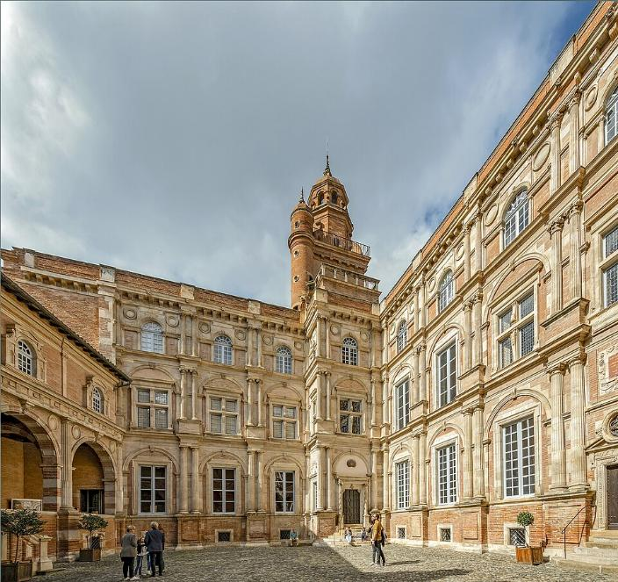
Hôtel d'Assézat musée De Toulouse N°1
Hôtel d'Assézat à Toulouse; La cour intérieure.

Slide 2
L'hôtel d'Assézat est un hôtel particulier situé au 7 place d'Assézat à Toulouse dans la Haute-Garonne. Il a été élevé en 1555-1557 sur les plans de Nicolas Bachelier, le plus grand architecte toulousain de la Renaissance, puis terminé entre 1560 et 1562 par son fils, Dominique Bachelier. Derrière un portail d'entrée monumental se cache la cour intérieure, rénovée en 1993, où se déploient les façades classiques de l'hôtel. Il abrite le musée de la Fondation Bemberg qui y présente ses collections d'art, notamment de peinture, du XVe au début du XXe siècle. Il est classé monument historique depuis 1914.

Slide 3
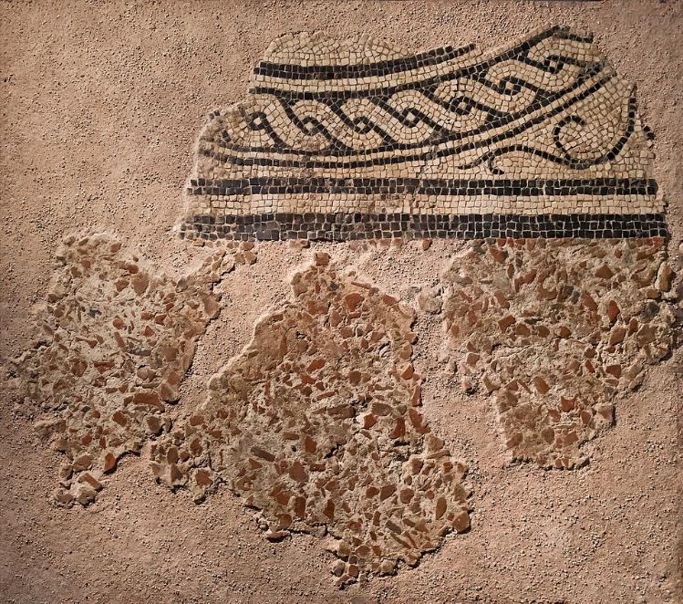
(Toulouse)_Pavement_mosaïqué_Musée_Saint_-Raymond_98.10.130

Slide 4
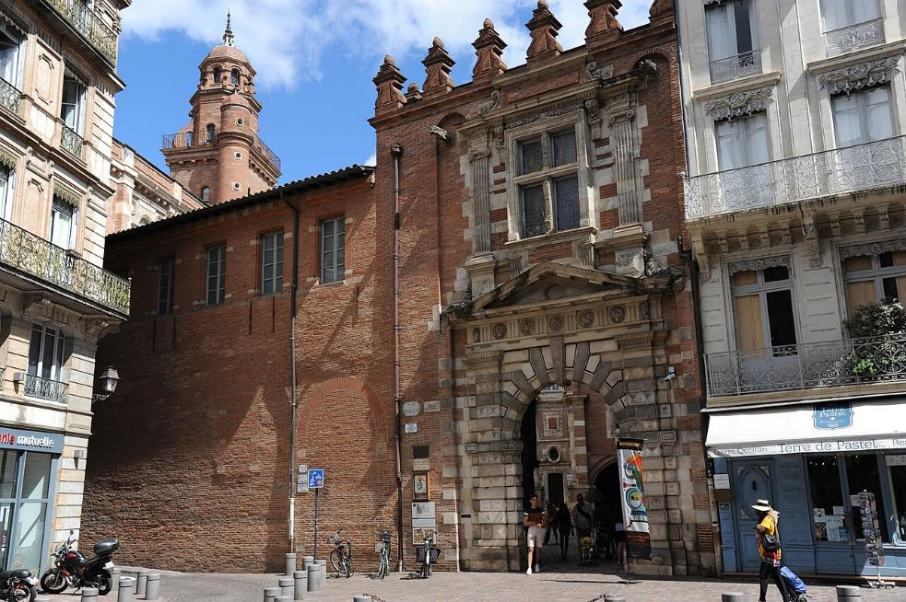
L'hôtel vu de la rue.

Slide 5
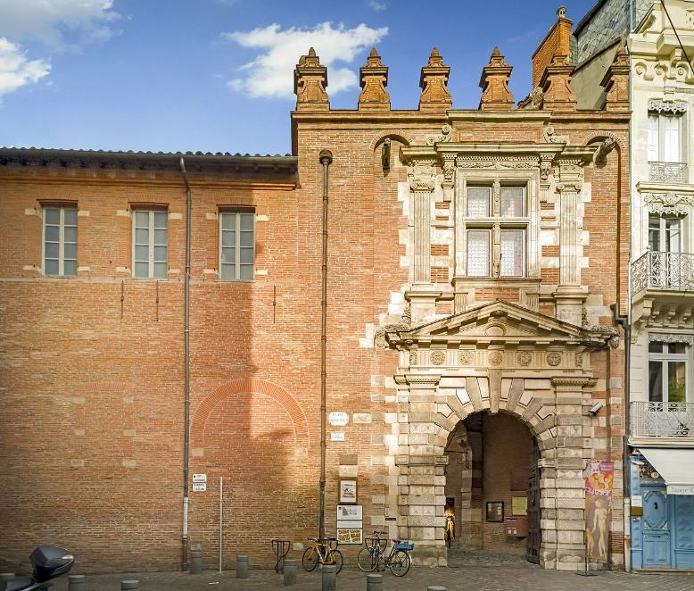
L'entrée de l'hôtel.

Slide 6
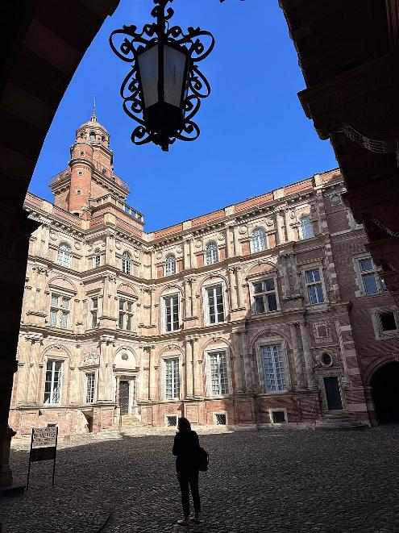
Sous le porche d'entrée.

Slide 7
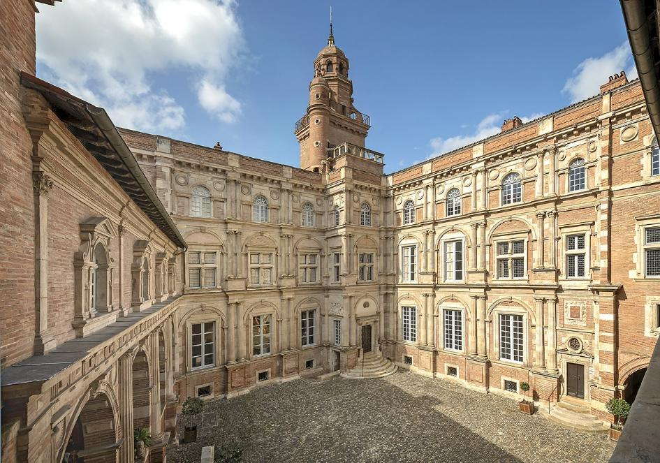
La cour d'honneur.

Slide 8
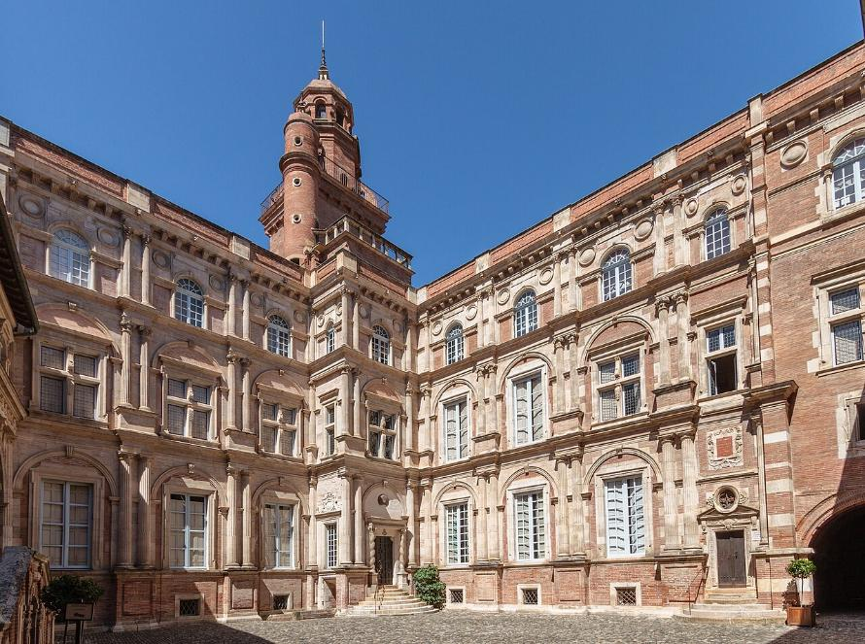
Les façades classiques.

Slide 9
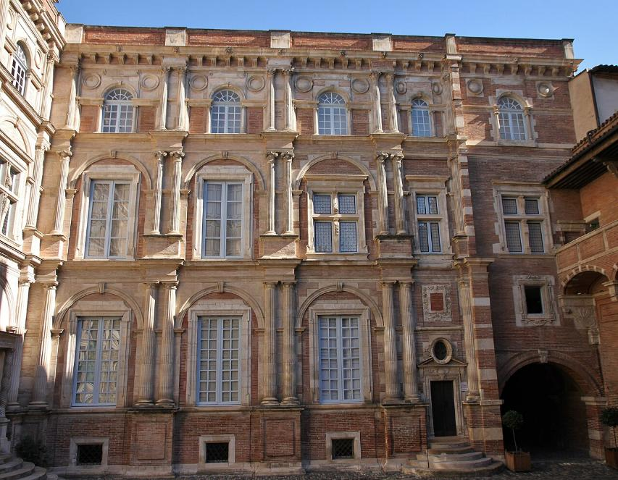
Superposition des trois ordres classiques.

Slide 10
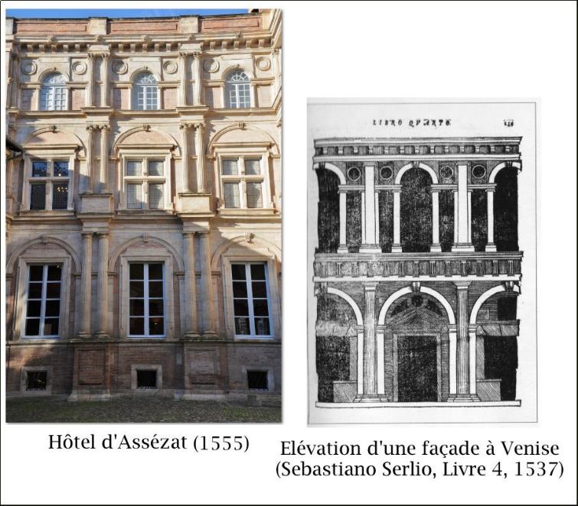
Influence d'une gravure de Serlio.

Slide 11
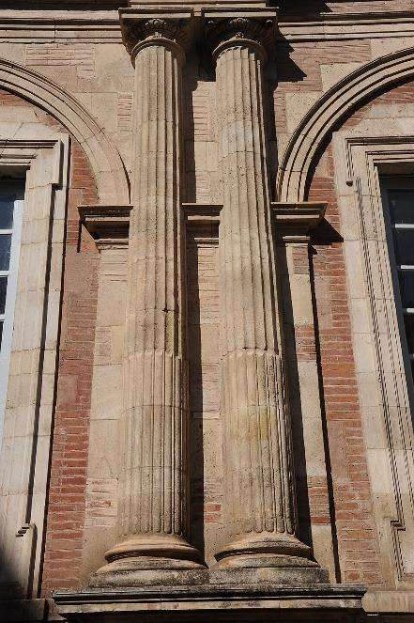
Colonnes cannelées et rudentées.

Slide 12
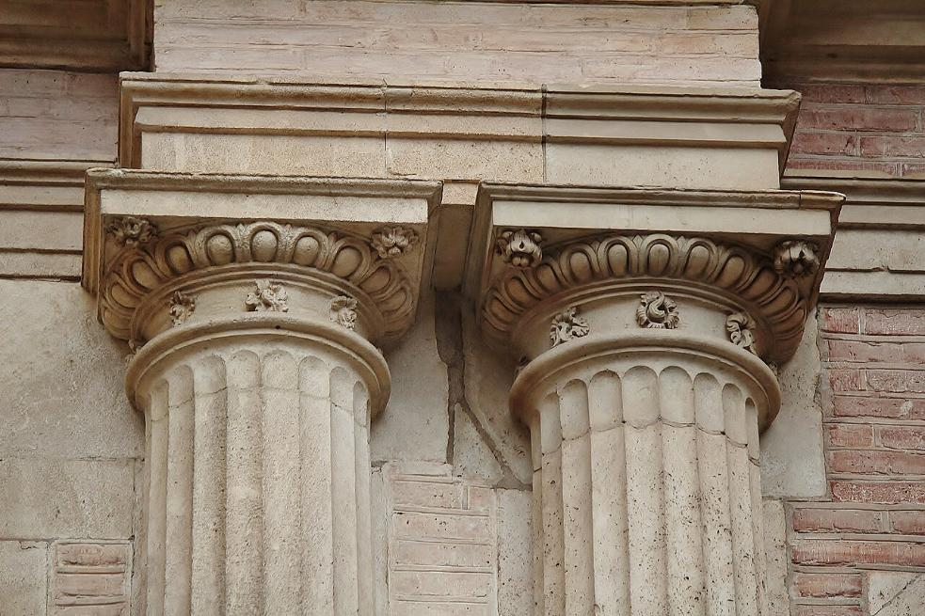
Chapiteaux doriques.

Slide 13
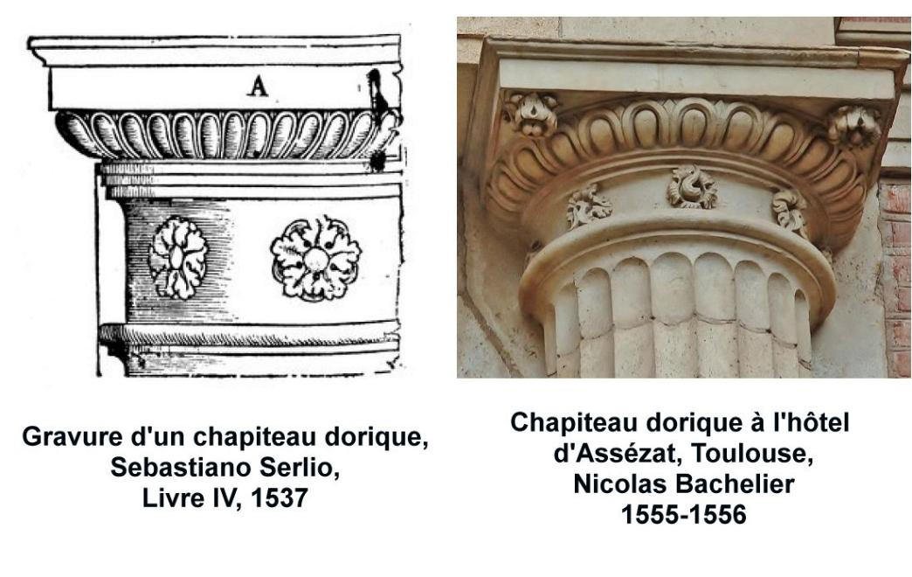

Slide 14
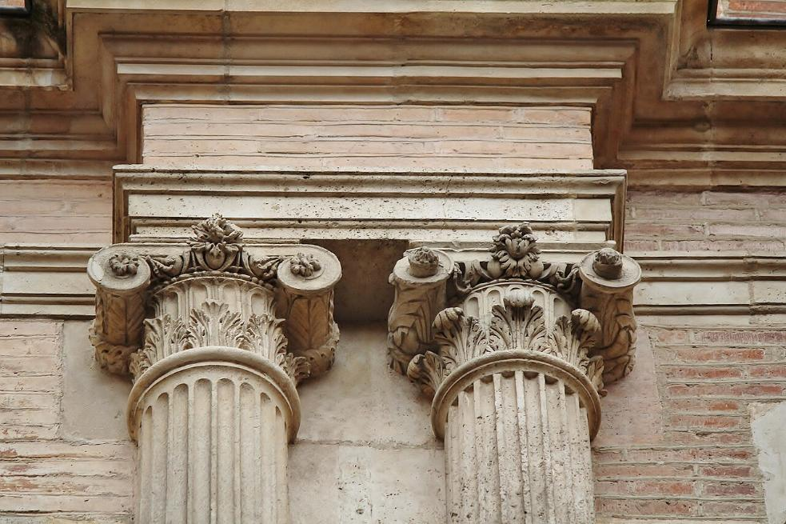
Chapiteaux ioniques.

Slide 15
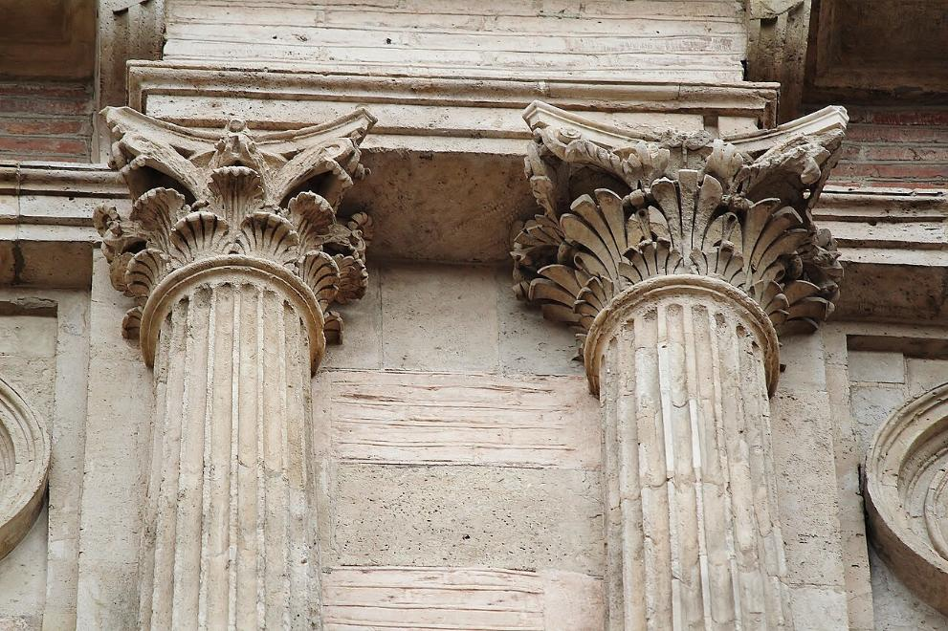
Chapiteaux corinthiens.

Slide 16
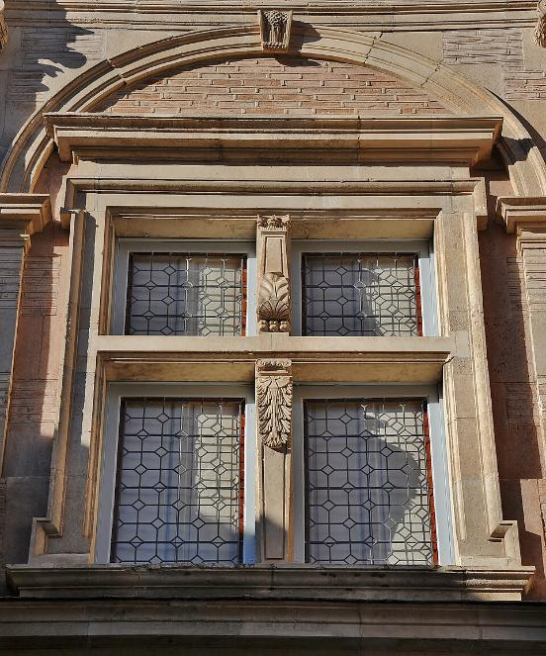
Fenêtre.

Slide 17
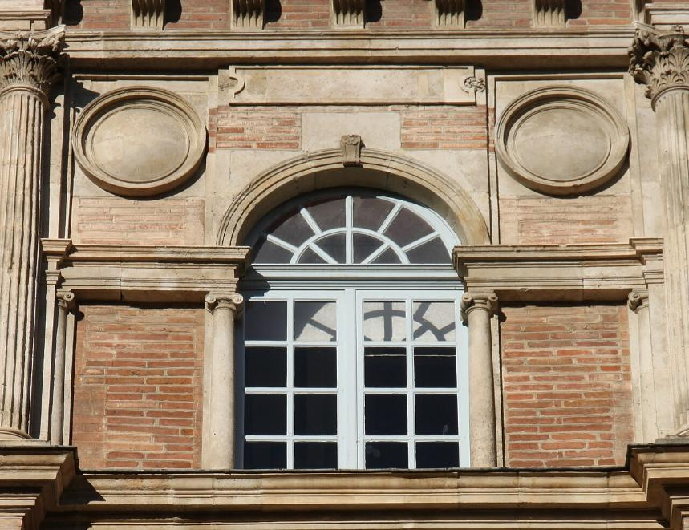
Fenêtre serlienne.

Slide 18
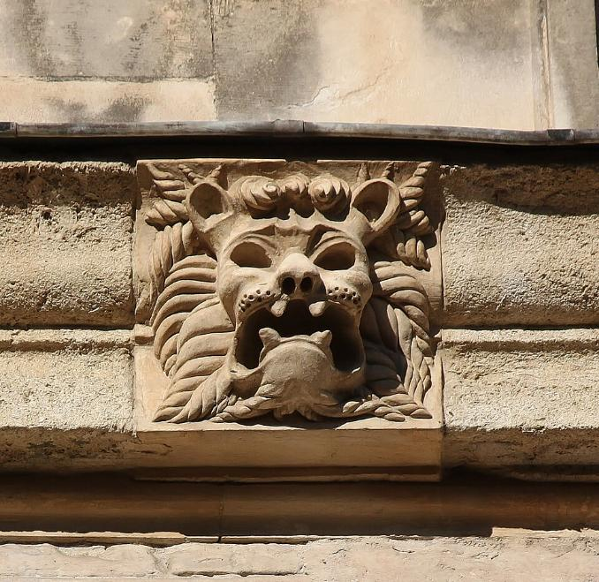
Mufle de lion faisant office de gargouille.

Slide 19
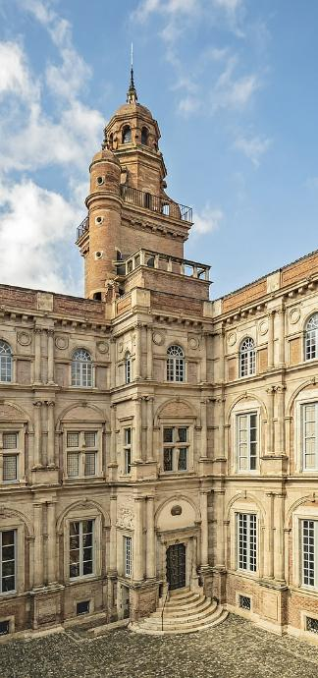
La tour d'escalier.

Slide 20
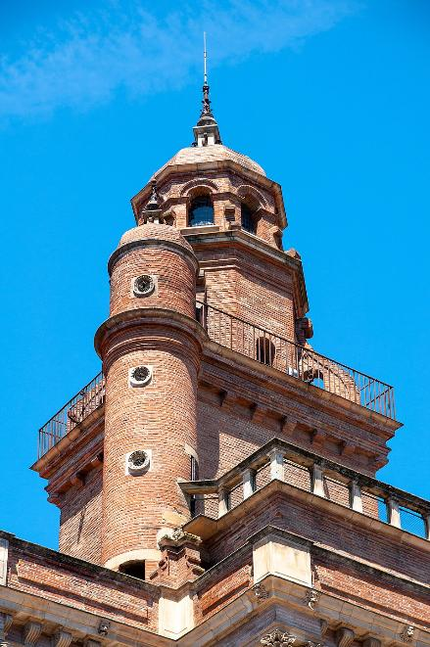
Sommet_de_la_tour_de_l'hôtel_Assézat

Slide 21
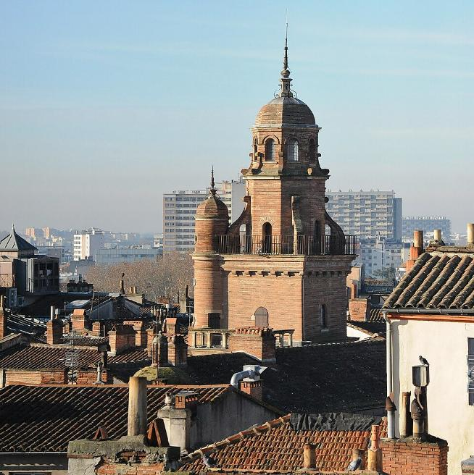
Le sommet de la tour.

Slide 22
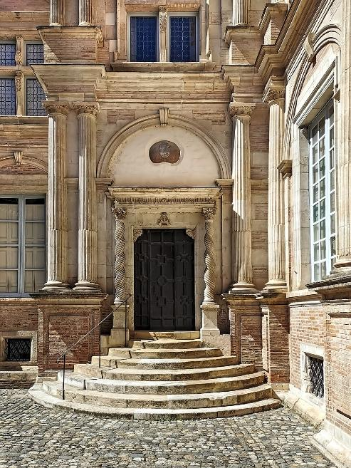
Porte de l'escalier d'honneur.

Slide 23
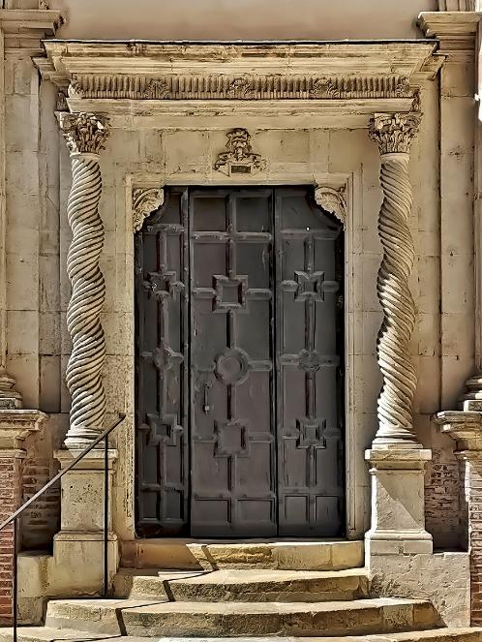
Hôtel_d'Assézat_-_Colonnes salomoniques.

Slide 24
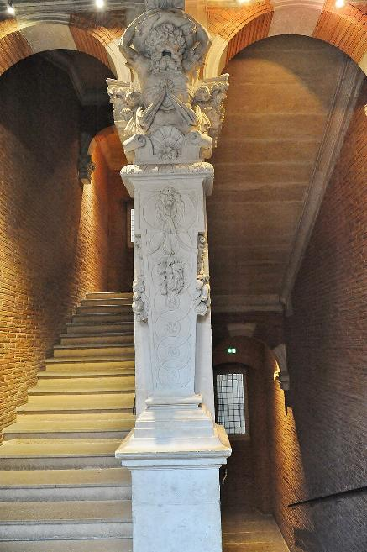
L'escalier.

Slide 25
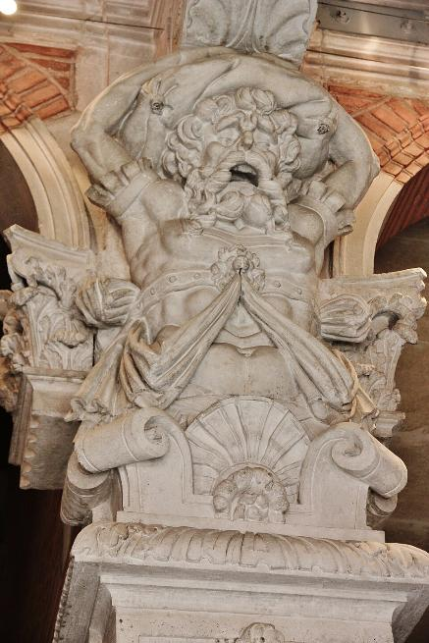
Atlante dans l'escalier d'honneur.

Slide 26
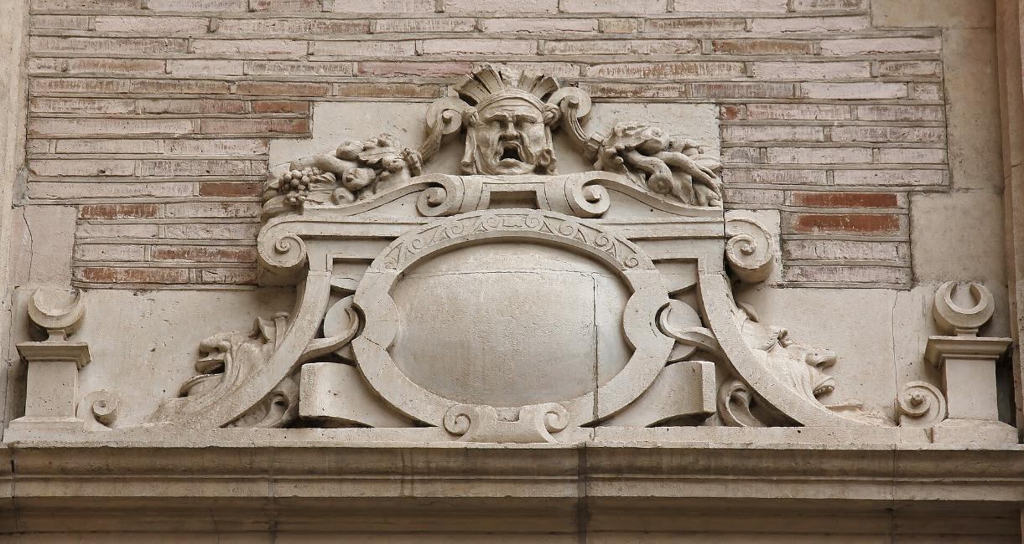
Décor maniériste à l'hôtel d'Assézat à Toulouse (1555-1556).

Slide 27
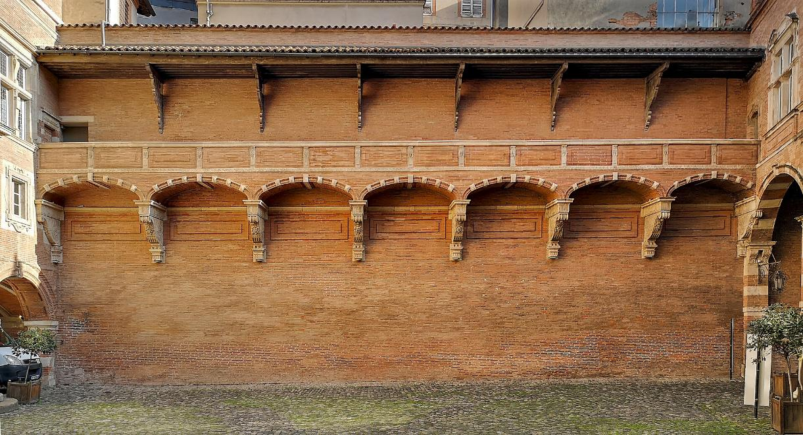
Hôtel d'Assézat à Toulouse ; Coursive du mur Est

Slide 28
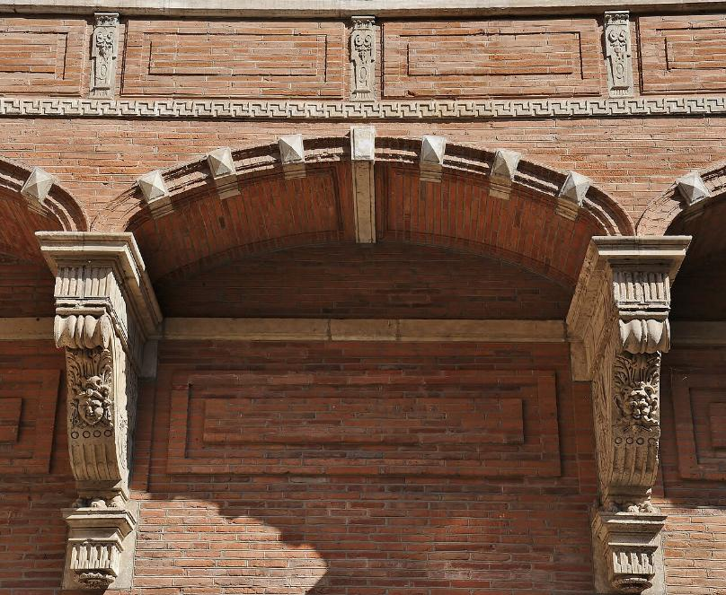
Arc de la coursière de l'hôtel d'Assézat, XVIème siècle, Toulouse.

Slide 29
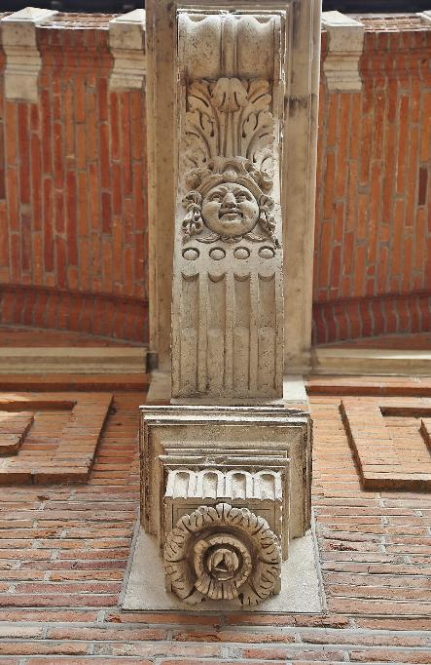
Console de la coursière.

Slide 30
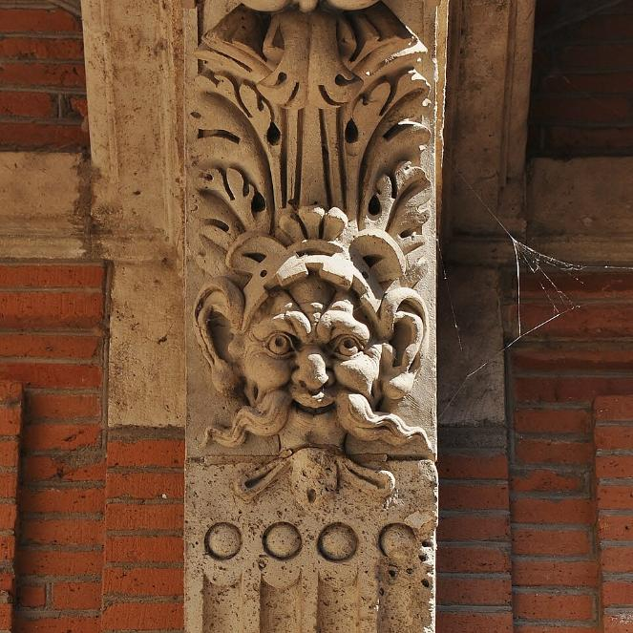
Masque antiquisant à l'hôtel d'Assézat (Renaissance, Toulouse)

Slide 31



Lorient Vous A Présenté Le muséeAssézat De Toulouse L’Hôtel
Sur La Suggestion De JackDidier
Les Images Et Le Son Du Net
Daniel
https://papy16.net/
Bienvenue Chez Papy 16

